Slide 1

Группы предметов. Порядок – последовательный ход предметов.
Автор: учитель начальных классов
Соловьева Светлана Егоровна
ГБОУ СОШ №1005
«Алые паруса»

Slide 2

Порядок на столе – порядок в голове!

Slide 3


Slide 4


Slide 5
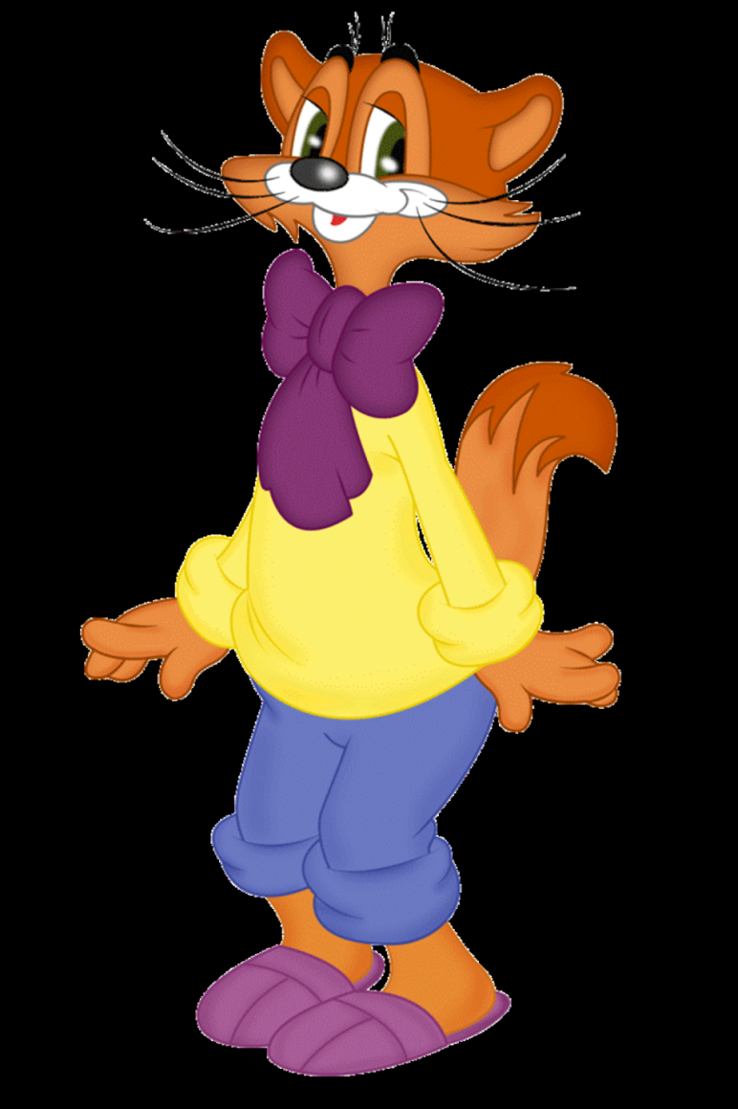






Slide 6







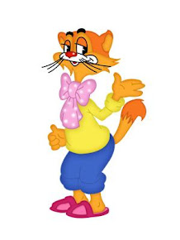



Slide 7


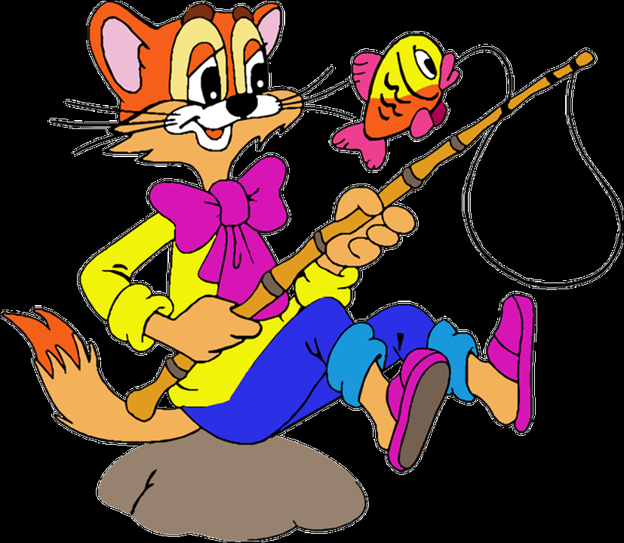

Slide 8



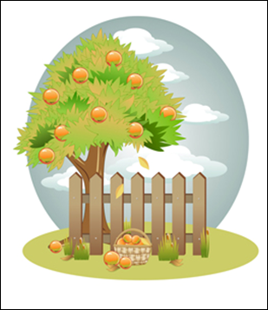
осень
зима
весна
лето

Slide 9
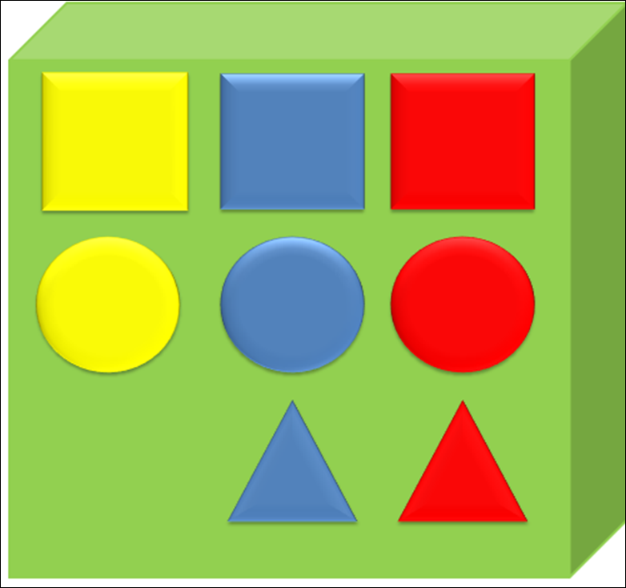
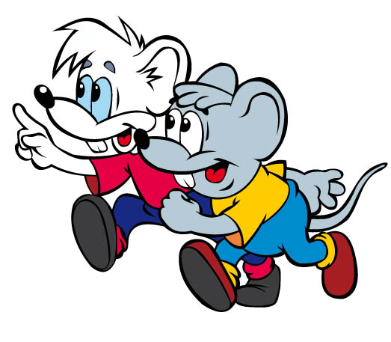

Slide 10
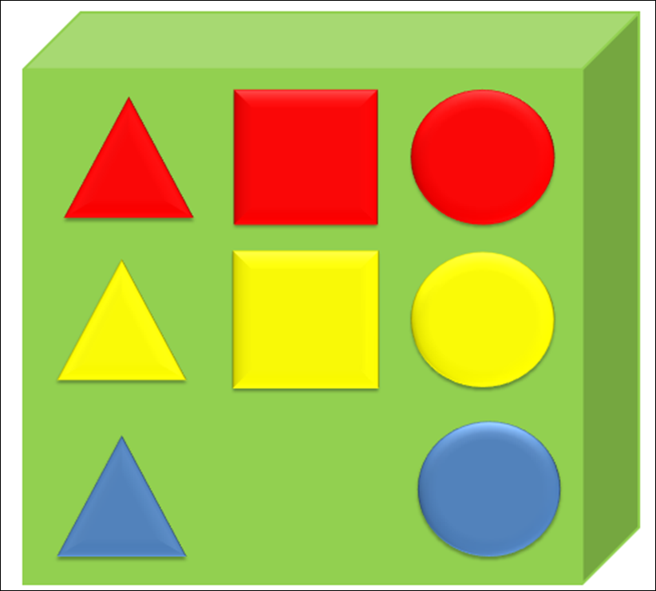

Slide 11
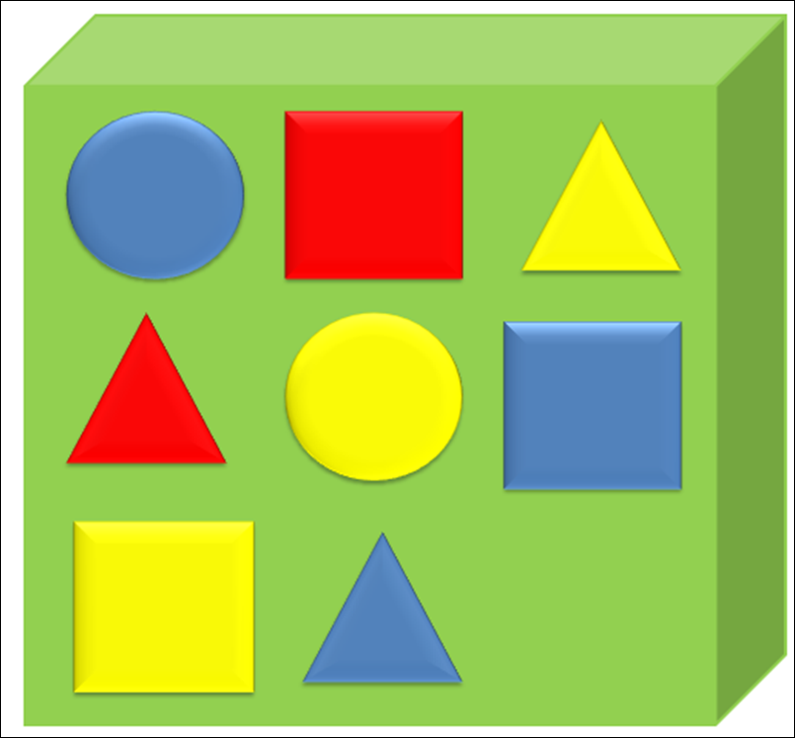

Slide 12
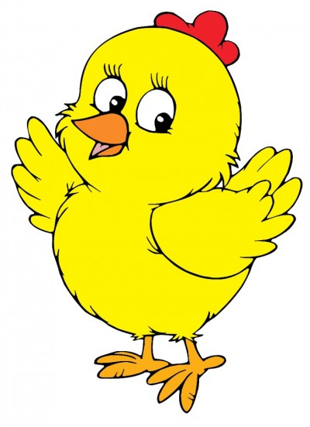
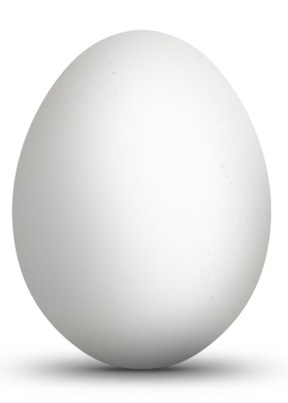

Slide 13
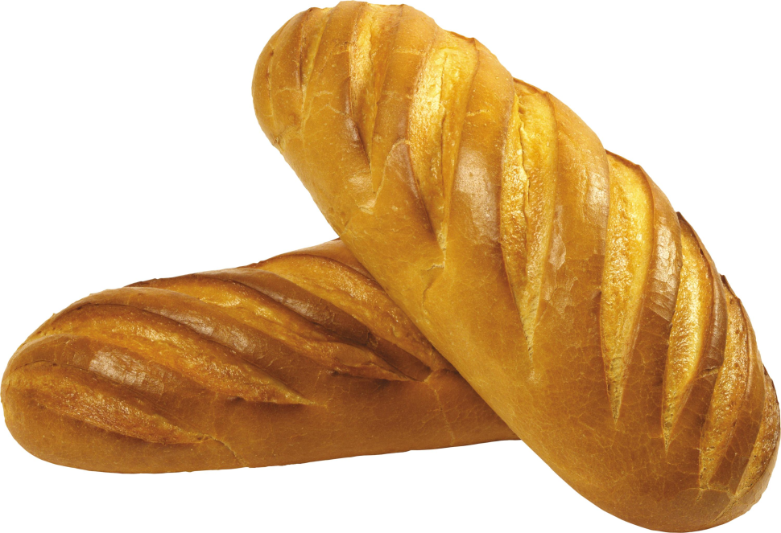


Slide 14
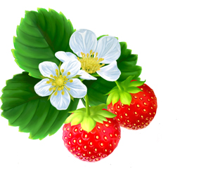
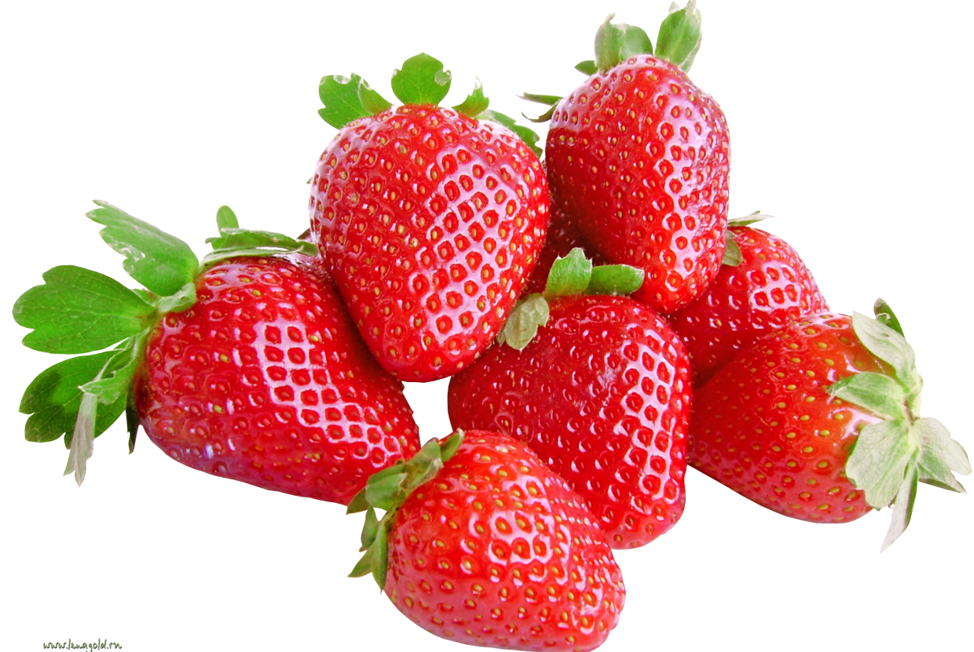

Slide 15


2-1
5-3
4-2
4-1
3-2
2
1

Slide 16
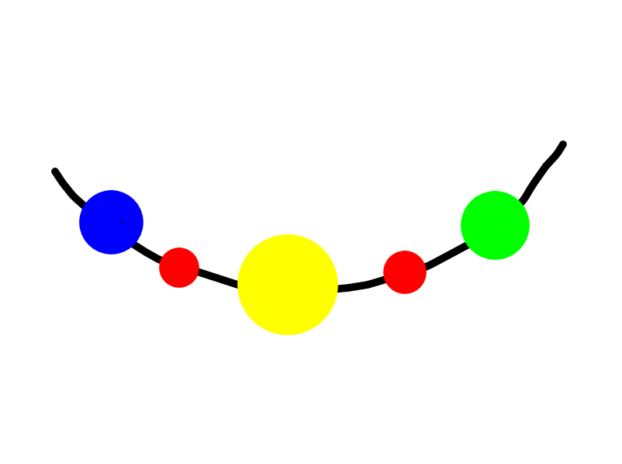

Slide 18


Slide 20
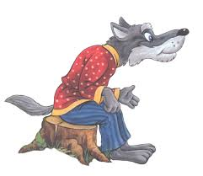
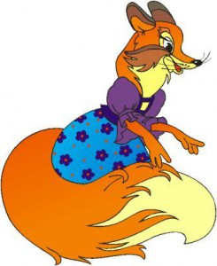
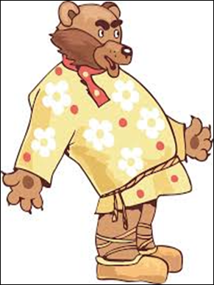

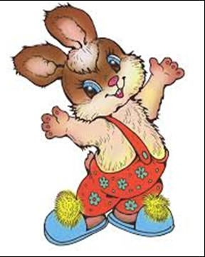

Slide 21
Источники информации
Мыши http://mir-skazok.net/wp-content/uploads/2012/02/1410.jpg
Кот http://www.solnushki.ru/images/clipart/multi/leopold5.jpg
Кот http://www.domkoshek.ru/images/leopold.jpeg
Цыпленок http://aplikacii.ru/wp-content/uploads/2012/01/%D1%86%D1%8B%D0%BF%D0%BB%D0%B5%D0%BD%D0%BE%D0%BA1.jpeg
Колос http://ivan-off.com/uploads/posts/2013-01/1358534618_kolos.jpg
Клубника http://lenagold.narod.ru/fon/clipart/k/klub/klubn137.png
Земляника http://www.freelancejob.ru/upload/622/46078366320580.jpg
Времена года http://detsad-kitty.ru/uploads/posts/2014-03/1394538175_bezimeni-1.jpg
Остров http://img-fotki.yandex.ru/get/6311/54833049.3f/0_94b24_23712379_M.jpg

